Slide 1


比特币
及区块链技术简介

Slide 2

1
什么是比特币
比特币（Bitcoin，缩写BTC）是一种总量恒定2100万的数字货币，具有去中心化、全球化、匿名性等特性。向地球另一端转账比特币，就像发送电子邮件一样简单，低成本，无任何限制。比特币因此被用于跨境贸易、支付、汇款等领域。

Slide 3
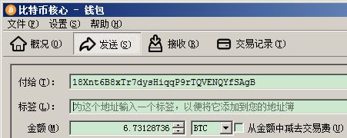
che
无法找回密码！
交易无法撤销！

Slide 4


比特币
诞生
核心
2008中本聪《比特币：一种点对点的电子现金系统》
01
03
去中心化
法理
意义
不认可比特币是货币，是将比特币定义为商品。比特币交易作为一种互联网上的商品买卖行为，普通民众在自担风险的前提下拥有参与的自由。
02
04
私有财产神圣不可侵犯

Slide 5

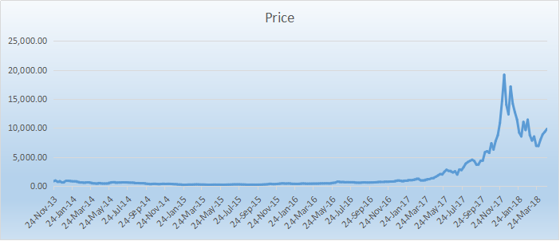
比特币概念产生于2008年，于2017年开始火了起来，并迅速引起关注

Slide 6
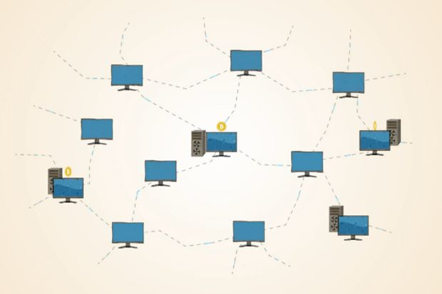
去中心化
银行是一个中心化账本，账本存储在银行的中心数据库，上面写着：
张三的A账号余额3000元，李四的B账号余额2000元……
当张三想要通过A账号转账1000元给李四的B账号时：
① 张三到银行，向银行提交转账要求。
② 银行通过银行卡密码等方式确认张三身份，并检查张三的A账号是否有足够余额。
③ 检查通过后，银行增加一条转账记录：A账号向B账号转账1000元，并修改余额：A账号余额=3000-1000=2000元，B账号余额=2000+1000=3000元
假设有这样的一个小村庄，大家不是靠银行，而是自己用账本来记录谁有多少钱，每个人的账本上都写着：张三的A账号余额3000元，李四的B账号余额2000元……当张三想要通过A账号转账1000元给李四的B账号时，
① 张三大吼一声：大家注意啦，我用A账号给李四的B账号转1000块钱。
② 张三附近的村民听了确实是张三的声音，并且检查张三的A账号是否有足够余额。
③ 检查通过后，村民往自己的账本上写：A账号向B账号转账1000元，并修改余额：A账号余额=3000-1000=2000元，B账号余额=2000+1000=3000元。
④ 张三附近的村民把转账告诉较远村民，一传十十传百，直到所有人都知道这笔转账，以此保证所有人账本的一致性。
第三方
HTTPS
分布式
单点故障
51%攻击

Slide 7

比特币不可复制——私有财产神圣不可侵犯
防止法币泛滥
意义
信息公开——所有交易人人可见
Implications of bitcoin
支付用途（尤其是跨国支付）/非法用途

Slide 8

支付宝/微信钱包都是数字货币，是真实世界货币的虚拟映射，发行方为央行
比特币直接产生于网络世界，没有发行机构。通过算法产生，总量有限
对比支付宝/微信钱包

Slide 9
2
区块链
简单来说，区块链就是把加密数据（区块）按照时间顺序进行叠加（链）生成的永久、不可逆向修改的记录。具体来说，它区块链是由一串使用密码学方法产生的数据块组成的，每一个区块都包含了上一个区块的哈希值（hash），从创始区块（genesis block）开始连接到当前区块，形成块链。每一个区块都确保按照时间顺序在上一个区块之后产生，否则前一个区块的哈希值是未知的。它是比特币的一个重要概念。
账本

Slide 10
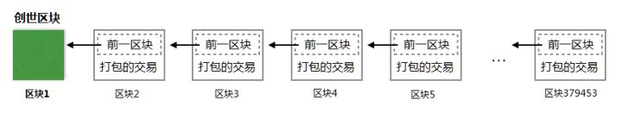
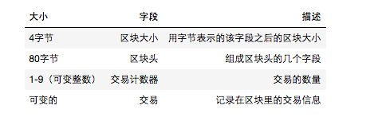
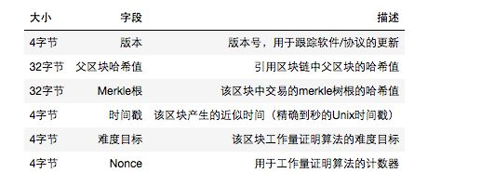
区块
区块头
1. 去中心化
2. 无须信任系统
3. 不可篡改和加密安全性

Slide 11
区块打包
奖励机制
竞争打包权
分叉
挖矿

Slide 12

PPT模板下载：www.1ppt.com/moban/ 行业PPT模板：www.1ppt.com/hangye/
节日PPT模板：www.1ppt.com/jieri/ PPT素材下载：www.1ppt.com/sucai/
PPT背景图片：www.1ppt.com/beijing/ PPT图表下载：www.1ppt.com/tubiao/
优秀PPT下载：www.1ppt.com/xiazai/ PPT教程： www.1ppt.com/powerpoint/
Word教程： www.1ppt.com/word/ Excel教程：www.1ppt.com/excel/
资料下载：www.1ppt.com/ziliao/ PPT课件下载：www.1ppt.com/kejian/
范文下载：www.1ppt.com/fanwen/ 试卷下载：www.1ppt.com/shiti/
教案下载：www.1ppt.com/jiaoan/ PPT论坛：www.1ppt.cn
个人
看法
1
2
3
比特币价格波动巨大，吸引了大量的投机者。目前来看，比特币泡沫非常巨大
比特币目前不可能成为真正的货币。对于国家来说不受控制无法监管。但在市场上将仍然存在
区块链技术以及去中心化的思想对于我们有启发作用

Slide 13

THANK YOU！

